Slide 1
Система формирования и диагностики метапредметных УУД в курсе изучения биологии
Учитель биологии
МАОУ СОШ№1 с.Александровского
Александровского района, Томской области
Жданова Ирина Гергардовна

Slide 2
На примере познавательного УУД
Умение устанавливать причинно-следственные связи, анализ объектов с целью выделения признаков, строить логическое рассуждение, умозаключение и делать выводы.
Вопросы:
Как отразить поэтапное формирование данного УУД у учащихся с 5 по 9 класс в рабочей программе?
Как совместить планируемые результаты с тематическим планированием?
Как отследить уровни сформированности данного УУД через практические задания?

Slide 3
1 вопрос. Как отразить поэтапное формирование данного УУД у учащихся с 5 по 9 класс в рабочей программе?
Решение:
1. Разбиваем выбранное УУД на элементы (части), а те, в свою очередь разбиваем на мелкие фрагменты, которые можно формировать с помощью разных приемов на конкретных уроках с учетом особенностей своего предмета.
2. Следующим этапом определяем уровни сформированности данного УУД на каждом этапе обучения – с 5 по 9 класс.

Slide 5
Используем классификацию Блума, интерпретирующую усвоение учебного материала.
Когнитивная область (требования к освоению содержания предмета)включает в себя шесть категорий целей с внутренним более дробным делением их:
1. знание (конкретного материала, терминологии, фактов, определений, критериев и т.д.);
2. понимание (объяснение, интерпретация);
3. применение (умение использовать знания в практической жизни, использовать изученный алгоритм для решения других задач);
4. анализ (взаимосвязей, принципов построения);
5. синтез (разработка плана и возможной системы действий, получение системы абстрактных отношений);
6. оценка (суждение на основе имеющихся данных, суждение на основе внешних критериев).

Slide 6
Другие примеры классификаций

Slide 7
3. Следующим этапом отражаем планируемые результаты в КТП. Оно может быть сквозным на 5 лет или разработанным на год.

Slide 8
2 вопрос: Как совместить планируемые результаты с тематическим планированием?
Решение:
1.Фрагменты УУД, которые мы сформировали, вставляем в тематическое планирование по разделам.
2. Добавляем в планирование приемы обучения, на которых могут быть сформированы данные фрагменты.
3. Формируем уроки с учетом необходимости формирования данного УУД

Slide 9
5 класс

Slide 10
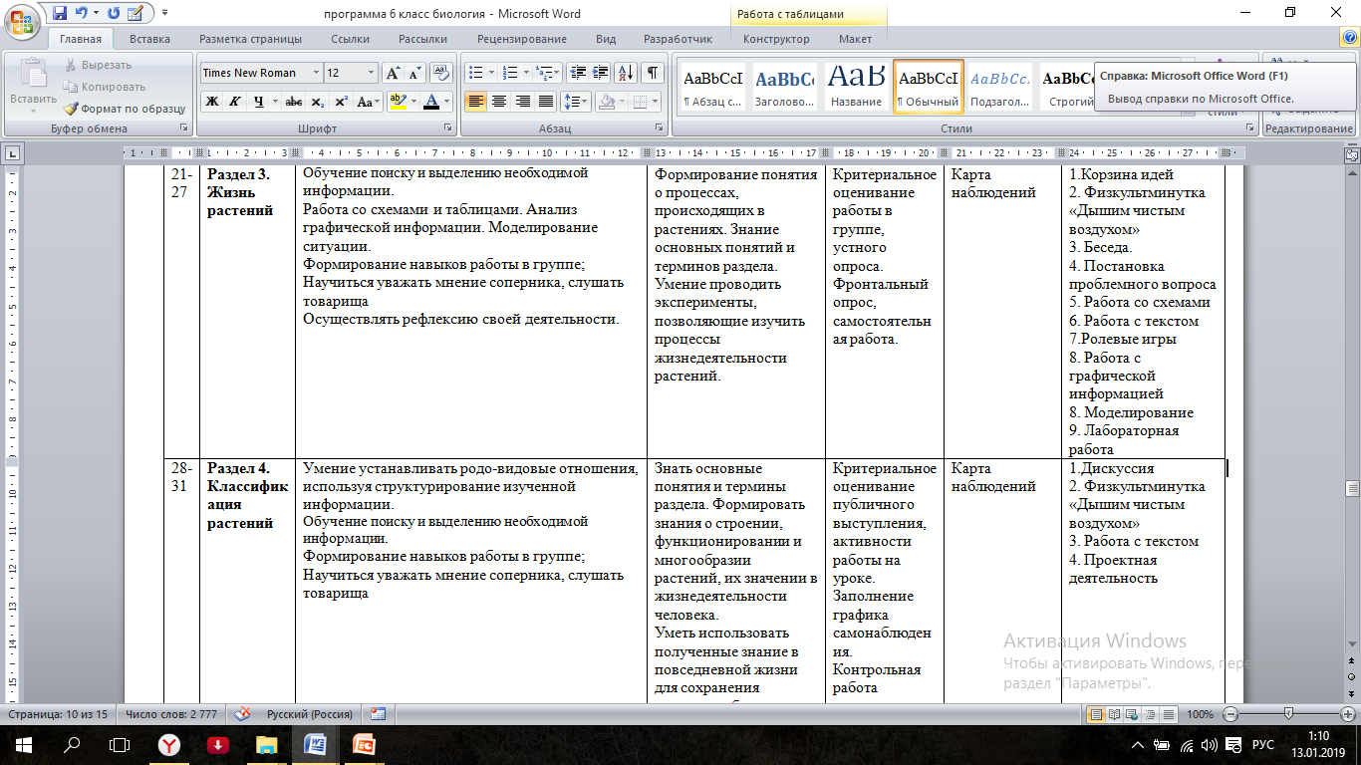
6 класс

Slide 11
7 класс

Slide 12
8 класс

Slide 13
9 класс

Slide 14
3 вопрос. Как отследить уровни сформированности данного УУД через практические задания?
Решение:
1. На уроках используем различные приемы для формирования фрагментов УУД, заявленных в планировании.
2. Используем те же приемы в контрольных работах, в промежуточных аттестациях и по их результатам судим об уровне сформированности УУД согласно критериям оценивания.

Slide 16
Критерии оценки решения заданий.
24-20 баллов -5 | Умеет работать с информацией (находит и выделяет необходимую информацию, делает вывод из полученной информации), проводит теоретическое исследование, выстраивает взаимосвязь и правильно анализирует полученную информацию. Правильно рассуждает, выстраивая логическую цепочку при переходе от понятия с меньшим объемом к большему объему.
14-19 баллов -4 | Умеет работать с информацией (находит и выделяет необходимую информацию, делает вывод из полученной информации), проводит теоретическое исследование, выстраивает взаимосвязь и правильно анализирует полученную информацию. Неточен или путается в рассуждениях, выстраивая логическую цепочку.
8-13 баллов -3 | Недостаточно внимателен при работе с информацией. Затрудняется в выборе необходимой информации, не может сопоставить данные, правильно проанализировать ситуацию, затрудняется с формированием вывода.
Менее 8 баллов -2 | Невнимателен при работе с информацией. Не может найти в тексте необходимую информацию, не может сопоставить данные и нет даже попытки анализа ситуации, не может сформировать вывод или не была предпринята попытка выполнить работу, не были обозначены затруднения в работе, за помощью не обращался.

Slide 17
Задачей учителя для правильного формирования и диагностирования УУД является создание собственного банка заданий, способствующих формированию и развитию УУД

Slide 18
Список использованной литературы
1.Уровни усвоения учебного материала
http://elearn.irro.ru/upload/files/personal-folders/5/taksonomiya.pdf
2. МОНИТОРИНГ УУД В ОСНОВНОЙ ШКОЛЕ Диагностический комплект «Учимся учиться и действовать», 5 класс file:///C:/Users/Администратор/Desktop/мастер-класс/1_Ob_characterist_UUD-5.pdf
3.Планируемые результаты освоения обучающимися основной образовательной программы основного общего образования (извлечение из примерной основной образовательной программы основного общего образования, одобренной Федеральным учебно-методическим объединением по общему образованию (протокол заседания от 08.04.2015 № 1/15, см. по ссылке: http://fgosreestr.ru)
4. ПРИКАЗ от 17 декабря 2010 года № 1897 Об утверждении федерального государственного образовательного стандарта основного общего образования (С изменениями на 31 декабря 2015 года)
5. Результаты обучения. Уровни освоения учебного материала, file:///C:/Users/Администратор/Desktop/мастер-класс/уровни%20усвоения%20блума.pdf
6. Рабочая программа по биологии Ждановой И.Г. 5-9 классы 2018-2019 уч.год.
7.Авторские материалы учителя биологии МАОУ СОШ№1 Ждановой И.Г.

